Slide 1
计算机网络
课程编号：1500620003
主讲教师：王璐

Slide 2
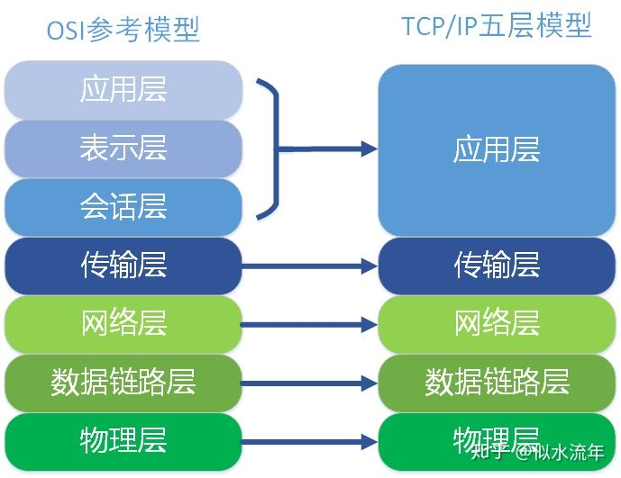
1. 概述
传输单元
数据/报文
message
报文段segment/
TCP数据段segment /
UDP数据报datagram
分组packet /包/
数据报
帧frame/数据帧
比特流bit

Slide 3
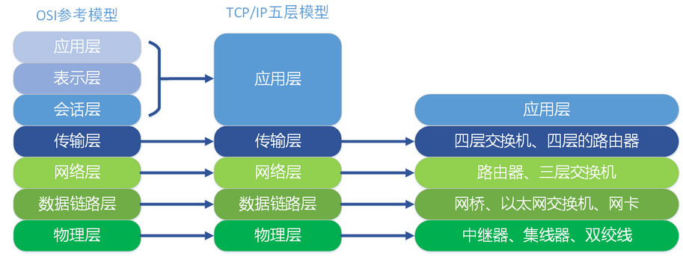
1.1 参考模型
端口号
IP地址
MAC地址

Slide 4
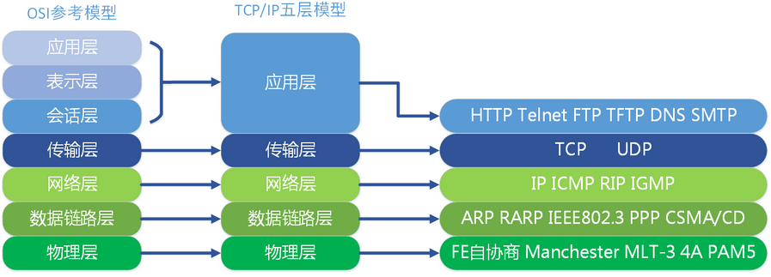
1.1 参考模型

Slide 5
1. 计算机网络的逻辑结构
资源子网：主机系统、终端设备、各种网络软件、数据资源。
负责数据处理，提供网络资源、网络服务。
通信子网：路由器、交换机、通信线路。
负责数据传输、路由、分组转发等通信处理。

Slide 6
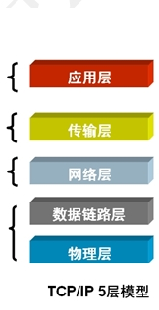
2. 应用层

Slide 7
2.1 应用层C/S工作模式与P2P工作模式

Slide 8
2.2 Web服务
1. 支持Web服务的关键技术
超文本传输协议HTTP
Web服务应用层协议，超文本
在浏览器与Web服务器之间的
传输协议。
包括非持续连接、持续连接
超文本标记语言HTML
文档中的特殊数据格式，一个文档可以链接到另一个文档。
统一资源定位符URL
标识Web中的资源，以便于用户查找。
构成：协议名称://主机名/文件名

Slide 9

填空题
2分
2.2 Web服务与HTTP协议
2.2.2 HTTP的工作机制
非持续连接（HTTP1.0）
非持续连接每次请求/响应都要建立一次TCP连接
缺点：必须为每个请求对象建立和维护一个新的TCP连接
例如：一个网页包括一个HTML文件和105个GIF图像文件（106个对象），那么浏览器一共建立 [填空1] 次 [填空2] 连接。
作答
Notes:
HTTP客户进程通过80端口对abc.com服务器发起一次TCP连接。
HTTP客户进程在该TCP连接上发送一个HTTP请求报文，报文中包括对象路径/folder/example.html。
HTTP服务器在该TCP连接接受请求报文，通过该TCP连接封装folder/example.html对象到HTPP应答报文中返回给客户进程。
HTTP服务器进程通知TCP协议断开此次TCP连接。
HTTP客户程序接收到应答报文后，通知TCP协议断开连接。同时客户程序解析example.html文件，发现里面有105个gif图像文件，提取这些gif文件的引用方法。
HTTP客户程序对每个gif文件的引用重复上述过程获取相应资源对象。
弊端：对每个资源请求都需要开一个TCP连接，上文所述过程就需要106个TCP连接，这样则会导致资源加载速度过慢，一旦请求的客户端变多，服务器很容易就承受不住这么多连接而导致宕机。
————————————————
版权声明：本文为CSDN博主「Jack Zheng」的原创文章，遵循CC 4.0 BY-SA版权协议，转载请附上原文出处链接及本声明。
原文链接：https://blog.csdn.net/toBe1BetterMan/article/details/106874301

Slide 10
2.2 Web服务与HTTP协议
2.2.2 HTTP的工作机制
持续连接（HTTP1.1）
持续连接时，服务器在发出响应后保持该TCP连接，相同的客户端进程与服务器端之间的后续报文都通过该连接传送
例如：一个网页包括一个HTML文件和8个JPEG图像文件，所有请求与应答报文都通过一个持续TCP连接来传送
Notes:
与之相对应的则是HTTP的持续连接
在持续连接工作状态下，服务器在发出响应后保持该TCP连接，相同的客户端进程与服务器端之间的后续报文都通过该连接传送
例如：一个网页包括一个HTML文件和8个JPEG图像文件，所有请求与应答报文都通过一个持续TCP连接来传送

Slide 11
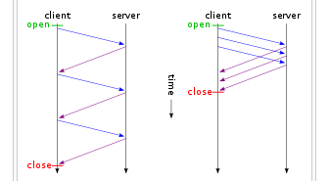
2.2 Web服务与HTTP协议
非流水线
客户端只有在接收到前一个响应时才能发出新的请求
流水线
客户端在没有收到前一个响应时就发出新的请求
Notes:
发起tcp连接
发送http请求报文
接收报文，并发送html文件
接收web页，请求断开
响应断开

Slide 12
2.3 邮件服务
主机A
主机B
服务器A
服务器B
基于Web的电子邮件
基于Web电子邮件，用户代理就是Web浏览器，用户和其远程邮箱之间的通信使用的是HTTP协议，而不是POP3或IMAP4协议。
邮件服务器之间的通信仍然使用SMTP协议

Slide 13
2.4 域名系统与DNS服务
1． DNS的作用
主机域名转换成IP地址
解析方式包括：
递归解析
迭代解析

Slide 14
2.5 FTP协议工作原理
1．控制连接、数据连接

Slide 15
3. 传输层

Slide 16
3.1 传输层的基本概念
根本目的：在网络层提供的数据通信服务基础上，实现主机进程间可靠服务，
“端到端”服务
（主机-主机）点-点
（进程-进程）端-端
两大功能：
加强、弥补网络层提供的网络服务 【可靠传输】
进一步提供进程通信机制 【对于网络的透明服务】
Notes:
传输层的根本目的：在网络层提供的数据通信服务基础上，实现主机进程间可靠服务
进程：应用程序的一次执行过程
传输层实现：进程之间的通信，端到端，
相比于网络层，实现点对点，主机之间，一栋公寓
传输层：公寓里的某一个房间
为什么需要传输层：
一方面，网络层服务，运营商提供，用户端无法控制，增加了传输层，可以对分组丢失、线路故障进行检测，并采取相应的恢复机制
另一方面，刚刚提到，上层很多应用，传输层可以提供进程之间通信，因此各种应用不用考虑网络层的技术差异，直接交付传输层，也就是我们提到的透明服务

Slide 17
3.2 应用层协议与传输层协议的关系的关系
网络应用类型 | 应用层协议 | 传输层协议
E-mail | SMTP/POP3 | TCP
TELNET | TELNET | TCP
Web | HTTP | TCP
FTP | FTP | TCP
DNS | DNS | UDP或TCP
DHCP | DHCP | UDP
VoIP | Net2phone | UDP

Slide 18
3.2 网络环境中的应用进程标识
网络环境中的进程识别
套接字： IP地址+端口号
进程标识五元组：
协议、本地地址、本地端口、远程地址、远程端口号
172.125.1.1
80
172.125.1.1 80
图5-8 五元组结构的另外两元信息
Notes:
刚刚说到，在网络里唯一标志一个进程，需要：ip地址+端口号（套接字）
实际上，我们还需要一元信息，协议，所以是三元组
两台不同主机通信时，需要进程通信标识，所以是五元组

Slide 19

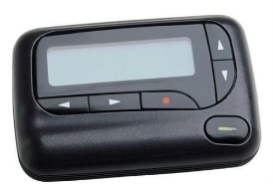
3.2 传输层协议特点与比较的关系
表5-3 TCP与UDP协议比较
特征/描述 | TCP | UDP
一般描述 | 允许应用程序可靠地发送数据，功能齐全 | 简单、高速，只负责将应用层与网络层衔接起来
面向连接与无连接 | 面向连接，在TPDU传输之前需要建立TCP连接 | 无连接，在TPDU传输之前不需要建立UDP连接
与应用层的数据接口 | 基于字节流，应用层不需要规定特定的数据格式 | 基于报文，应用层需要将数据分成包来传送
可靠性与确认 | 可靠报文传输，对所有的数据均要确认，保证有序到达 | 不可靠，不需要对传输的数据确认，尽力而为地交付
重传 | 自动重传丢失的数据 | 不负责检查是否丢失数据和重传
开销 | 低，但高于UDP | 很低
传输速率 | 高，但低于UDP | 很高
适用的数据量 | 从少量到几个GB的数据 | 从少量到几百个字节的数据
适用的应用类型 | 对数据传输可靠性要求较高，实时性要求低的应用，例如文件与报文传输 | 发送数量比较少，对数据传输可靠性要求低，对实时性要求高的应用，例如IP电话、视频会议、多播与广播

Slide 20
3.3 UDP的报文格式
校验和计算：伪报头+UDP数据报
伪报头：其实并不属于UDP数据报中的内容
源IP地址+目的IP地址（验证UDP数据报是否正确传送到目的进程）
+…+UDP长度伪报头结构
UDP和IP有交互

Slide 21
3.3 TCP报文格式
20
字
节
0~40
字
节

Slide 22
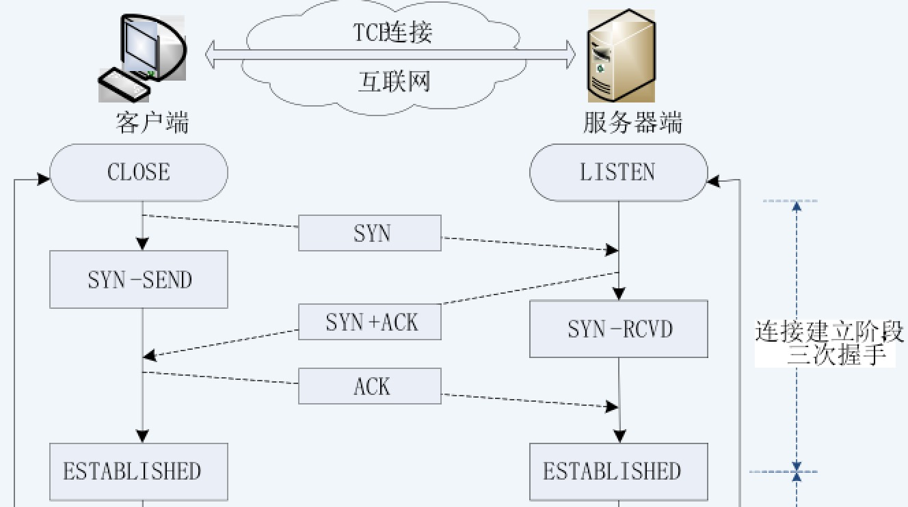
3.4 TCP连接建立
建立连接（经历3次握手）
（0）客户端：CLOSE
服务器：LISTEN
（1）客户端：SEND: SYN=1
SYN-SEND
（2）服务器：RECEIVE SYN
SEND: SYN=1 ACK=1
对SYN确认, 同时给出窗口大小
SYN-RCVD
（3）客户端：RECEIVE SYN+ACK
SEND: ACK = 1 对SYN和ACK确认
ESTABLISHED
服务器：RECEIVE ACK
ESTABLISHED

Slide 23
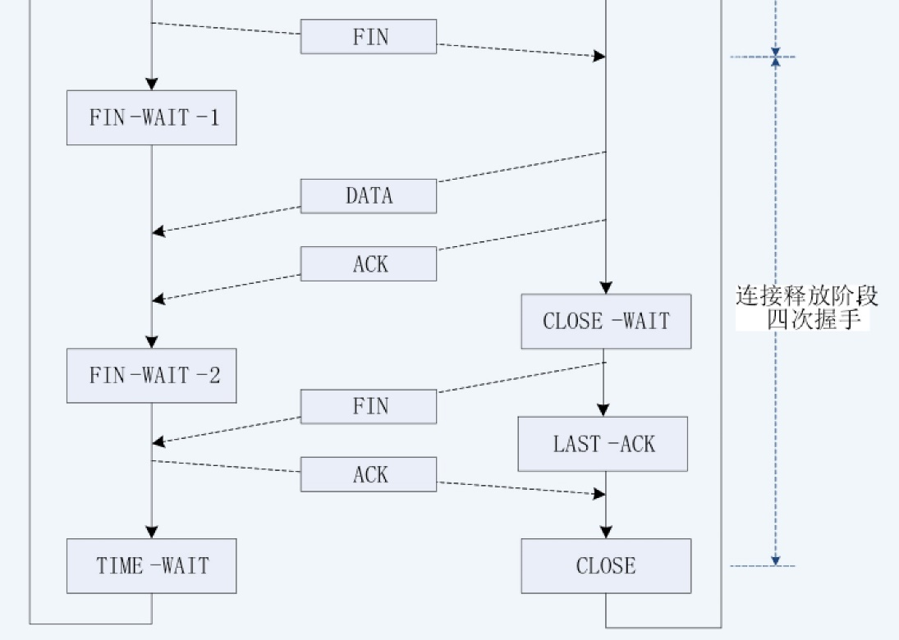
3.4 TCP连接释放
连接释放（经历4次握手）
客户端/服务器都可以提出
（1）客户端：FIN = 1，进入FIN+WAIT-1
（2）服务器：ACK = 1
如果有需要，继续发送数据（half-close）
客户端：收到ACK=1，进入FIN+WAIT-2
服务器：进入CLOSE-WAIT
（3）服务器：发送完数据，FIN = 1，
进入LAST-ACK
（4）客户端：ACK=1，进入TIME-WAIT 服务器：收到ACK=1
对FIN确认 进入CLOSE
等待2个MSL，CLOSE，保证最后ACK也接收

Slide 24
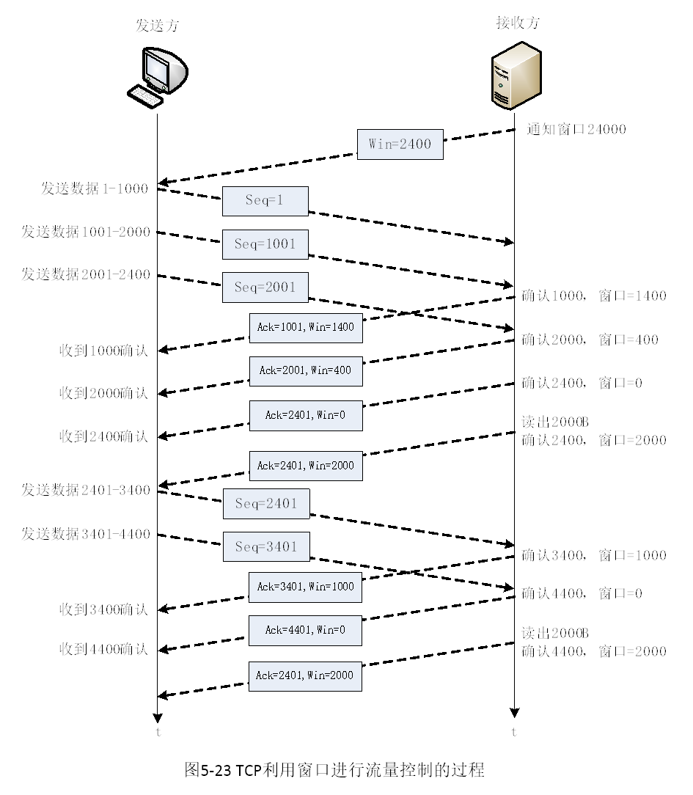
3.5 TCP滑动窗口与确认重传
Notes:
2个缓存、2个窗口（控制字节流传输过程）
发送方缓存：用于存储准备发送的数据
发送窗口：窗口值不为0，可以发送报文段
接收方缓存：将正确接收的字节流写入缓存，等待接收读取
接收窗口：窗口值=接收缓存可以接收的字节流
字节流分段，按段（序号）传输，捎带确认（确认号）
通过滑动窗口跟踪、记录发送状态，实现差错控制

Slide 25
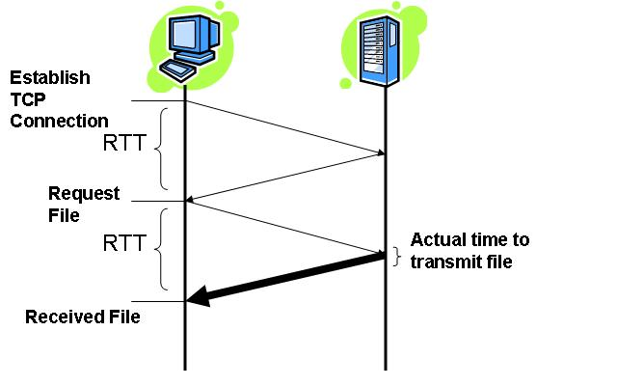
3.6 重传定时器中的RTT与链路速率
RTT，即Round Trip Time，表示从发送端到接收端的一去一回需要的时间。
RTT=传播时延（往返）+排队时延（路由器和交换机的）+数据处理时延（应用程序的）
TCP的链路速率 = 窗口大小 * 报文长度 / RTT

Slide 26
3.4.5 TCP窗口与 流量控制
1．TCP窗口与流量控制
由发送方控制发送速率，使之不超过接收速率，防止接收方来不及接收字节流，而出现报文丢失现象。
流量控制过程
如果接收方从缓存中读取速度大于等于字节到达速度，接收方在每个确认中发出一个非零窗口通告。
如果发送方发送速度比接收方读取速度快，将造成缓冲区被全部占用，之后到达的字节因缓冲区溢出而丢弃。此时，接收方必须发出一个“零窗口”的通告。告知当发送方停止发送（直到接收“非零窗口”通告为止）。
Notes:
数据传输是两个人的事情：发送方负责发出，接收方负责接收，只有接收方成功接收，才算数据传输成功
很有可能发送端发送太快，接收端来不及接收，因此流量控制

Slide 27
3.7 TCP窗口与拥塞控制
实现拥塞控制最基本手段：TCP滑动窗口技术。
发送数据，既要考虑接收能力，又要避免网络发生拥塞
发送窗口计算
发送窗口 = Min（通知窗口，拥塞窗口 ）
通知窗口rwnd：接收方允许接收的能力，来自接收方流量控制（将“通知窗口”值放在TCP报头中，传送给发送端）。
拥塞窗口cwnd：发送方根据网络拥塞情况得出的窗口值，来自发送方的流量控制（发送方的一个内部参数，无需通知给接收方）。
未发生拥塞情况下，接收方“通知窗口”和“拥塞窗口”是一致的
接收窗口确定
发送端确定

Slide 28
3.7 TCP窗口与流量控制、拥塞控制
TCP连接初始化
CWND=1
SST₁=16
慢开始算法 Slow Start
CWND 呈2^{n} 增长
出现超时
CWND =1
SST= CWND（超时）/2
CWND = SST₁
进入拥塞避免

Slide 29
3.7 TCP窗口与流量控制、拥塞控制
拥塞避免
CWND呈线性增长
出现超时
CWND =1
SST= CWND（超时）/2 = 12
2. SST = CWND（拥塞时）/2
CWND = 1

Slide 30
3.7 TCP窗口与流量控制、拥塞控制
重新开始慢开始算法 Slow Start
CWND 呈2^{n} 增长
CWND = SST₁，进入拥塞避免
CWND呈线性增长
AIMD
Addictive Increase
Multiplicative Decrease
线性增加，指数减少

Slide 31
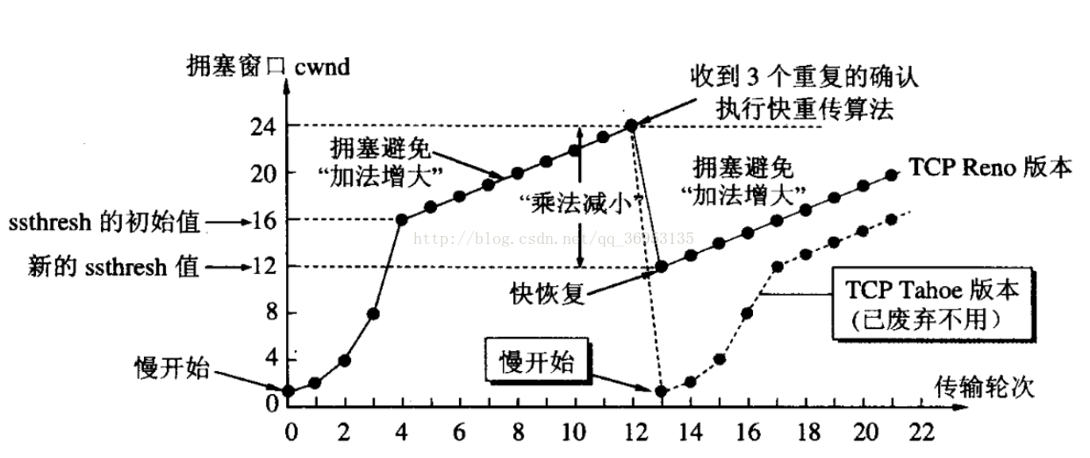
3.7 TCP窗口拥塞控制 --- TCP Reno
Notes:
为什么使用慢启动算法
当主机开始发送数据时，如果立即将大量数据注入网络，就有可能引起网络拥塞。因此，较好的方法是由小到大逐渐增大发送窗口。
初始时，cwnd=1个最大报文段大小（MSS），每收到一个确认后+1。这样，每过一个传输轮次，cwnd的值变为2，4，8，···，指数型增加。
拥塞避免
当cwnd增大到可能会导致网络拥塞时，需要进行报文重传。引入慢启动阀值ssthresh。慢启动阀值ssthresh = 当时窗口大小的一半。
重传有两种机制：
超时重传机制和高速重传机制。两种机制对应的cwnd的值不同。
cwnd = ssthresh + 3 if 高速重传机制
cwnd = 1 if 超时重传机制
超时重发机制
超时重传机制cwnd=1，接着继续执行慢启动算法。当cwnd>=ssthresh时开始线性增加，即为拥塞避免。
高速重传机制
快重传
高速重传机制采用的算法为快重传算法。
快重传算法没有超时，而是收到3个以上的重复的ACK即开始重传，随后进入快恢复算法。
快恢复
快恢复算法分3个步骤：
收到第3个重复确认的ACK时，sstresh=当前cwnd的一半，cwnd=ssthresh+3。发送重传数据。
没有收到新数据的ACK之前，cwnd+1 if 收到重复的ACK；发送一个报文段 if cwnd > 未确认的报文大小。
收到新数据的ACK，cwnd=ssthresh（重传时cwnd的一半），开始拥塞避免。
作者：Bejamin
链接：https://www.jianshu.com/p/e715e439e4d4

Slide 32
4. 网络层

Slide 33
4. 1 网络层功能
一种无连接、不可靠的分组传送服务协议（尽力而为服务）。
不维护分组发送后任何状态信息，每个分组传输相互独立
不保证可靠，不丢失、按序
点—点的网络层通信协议
两个主机之间通信有条路径（由多个路由器和点—点链路组成）
为传输层屏蔽了物理网络的差异。
掩盖各种不同物理网和协议差异性（实现异构互联）
互联网
结构复杂
Notes:
互联网结构复杂，各种异构网络互连而成，分组经过互联网传输，非常复杂 ，因此IP协议设计，简单快捷，可扩展；对可靠性做出牺牲
点对点传输，针对主机-路由器之间的传输，和传输层的进程通信区分
IP协议屏蔽了实际物理网层协议的差异，底层网络有可能是广域网、城域网或者局域网互联，即使都是局域网，使用的数据链路层和物理层协议也不同

Slide 34
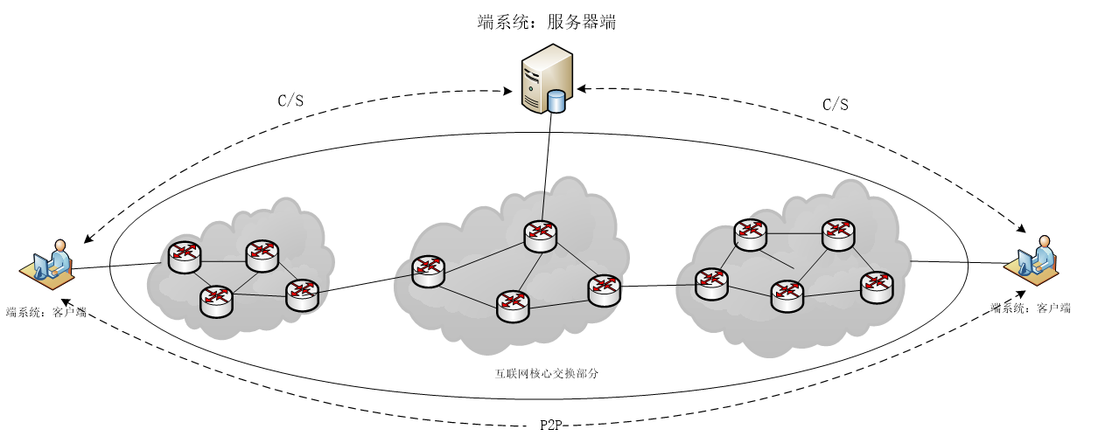
4. 1 网络层功能
IP协议
逻辑地址分配
IP地址分配
寻址与路由
错误管理
ICMP
分段和重组

Slide 35
4.2 标准分类IP地址
1．IP地址的点分十进制表示法
地址长度：32位，用点分十进制（x.x.x.x）表示（x=0~255）
2．标准IP地址的分类

Slide 36
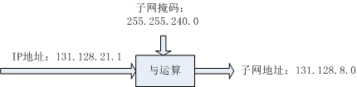
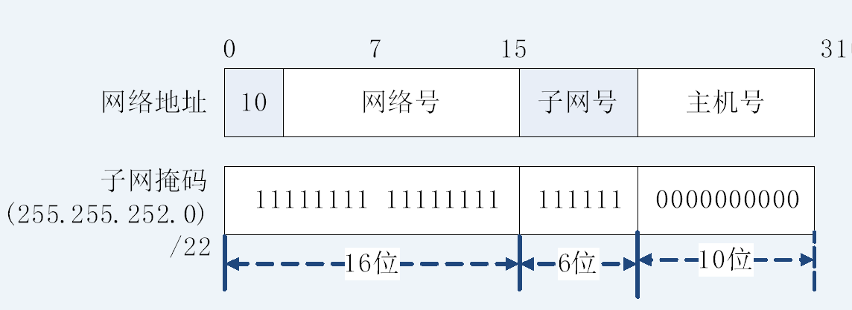
4.3 划分子网的三级地址结构
三级地址结构：网络号 -子网号 - 主机号
子网掩码：提取子网号
路由器处理到来的分组：把子网掩码和IP地址进行逐位的“与”运算（AND），得出网络地址，即网络号+子网号。
子网内部主机寻址：将子网掩码的二进制值取反，再与IP地址进行与（AND）运算，得到的结果即为主机部分
Notes:
主机号前若干位 作为子网号，后面的仍为主机号
这种方式可以应用在A、B、C类中，同一个子网的所有主机必须使用同一个子网号
优点：外部节点寻址时，只要知道共同的网络地址，就可以先访问校园或者公司的路由器，再通过校园或者公司路由器访问内部某个网络，因此主干网的路由表负载很低。
主干网路由器处理到来的分组：把子网掩码和IP地址进行逐位的“与”运算（AND）。就立即得出网络地址。
判断为路由器某一端口连接的子网：将子网掩码的二进制值取反，再与IP地址进行与（AND）运算，得到的结果即为主机部分

Slide 37
4.3 划分子网的三级地址结构
4．子网规划、地址空间划分方法（示例）
一个B类网络（156.26.0.0）进行子网划分，有大约210子网需求
规划方案：取子网号长度=8bit（2⁸-2=254），满足要求
子网掩码为：255.255.255.0。
根据以上划分方案，网络可用的IP地址为：
子网1： 156.26.1.1 ~ 156.26.1.254
子网2： 156.26.2.1 ~ 156.26.2.254
子网3： 156.26.3.1 ~ 156.26.3.254
……
子网254： 156.26.254.1 ~ 156.26.254.254

Slide 38
4.3 划分子网的三级地址结构
5．可变长度子网掩码
不等分的子网划分（示例）
某公司申请了一个C类IP地址202.60.31.0，该公司有100名员工在销售部门工作，50名员工在财务部门工作，50名员工在设计部门工作。要求为销售部门、财务部门、设计部门分别组建子网。
11001010 00111100 00011111 00000000 (202.60.31.0 或/24)
11111111 11111111 11111111 10000000 (255.255.255.128 或/25)
202.60.31.1 ~ 202.60.31.126 (除外：202.60.31.0, 202.60.31.127)
11111111 11111111 11111111 10000000 (255.255.255.128 或/25)
11111111 11111111 11111111 11000000 (255.255.255.192 或/26)
202.60.31.129 ~ 202.60.31.190 (除外：202.60.31.128, 202.60.31.191)
202.60.31.193 ~ 202.60.31.254 (除外：202.60.31.192, 202.60.31.255)

Slide 39
4.5 IP协议分组头格式
IPv4分组头部格式
IPv6分组头部格式
Notes:
版本（Version）
版本字段指定了IP数据报中使用的IP协议版本，占四位。如过协议是IPV4，则值为0100。
头部长度（Header Length）
头部长度字段指示IP数据报头部的总长度，IP数据报头部的总长度以4字节为单位，该字段占4位。当报头中无选项字段时，报头的总长度为5，也就是5×4=205×4=20字节（此时，报头长度的值为0101）。这就是说IP数据报头部固定部分长度为20字节。当IP头部长度为1111时，头部的固定长度为15×4=6015×4=60字节。但报头长度必须是32位（四字节）的整数倍，如果不是，需要在选项字段的填充（PAD）字段中补0凑齐。
服务类型（Differentialted Services）
最开始IP数据报的这个字段为优先级和服务类型字段，又称为服务类型（ToS）字段，用于表示数据报的优先级和服务类型，占八位。它包括一个3位长度的优先级、4位长度的标志位。标志位分别是D（Delay延迟）、T（Throughput吞吐量）、R（Reliability可靠性）和C（Cost开销），分别表示延迟、吞吐量、可靠性和开销值，用来获得更好的服务。最高1位未用。 总长度（Total Length）
总长度字段标识整个IP数据报的总长度，包括报头和数据部分，整个IP数据报的总长度以字节为单位，该字段占16位。由此可得出，IPv4数据报的最大长度为216−1216−1字节即65535字节（64KB）。 说明：在网络层下面的每一种数据链路层都有自己的格式，其中包括表示数据字段的最大长度，这称为最大传送单元（Maximum Transfer Unit，MTU）。当一个数据报封装成链路层的帧时，此数据报的总长度（包括报头和数据部分）一定不能超过下面的数据链路层的MTU值
标识（Identification）
标识字段用于表示IP数据报的标识符，占16位，每个IP数据报有一个唯一的标识符。IP软件在存储器中维持一个计数器，每产生一个数据报，计数器就加1，并将此值赋给整个标识字段。但整个标识并不是序号，因为IP是无连接服务，数据报不存在按序接受的问题。当数据报由于长度超过下面数据链路层的MTU（最大传输单元）值而必须分段的时候，这个标识符的值就被复制到所有的数据报分段的标识字段中。相同的标识字段的值分段后的各数据报分段最后能正确地组装成原来的数据报。
标志（Flags）
标志字段用以指出该IP数据报后面是否还有分段，也就是这个字段时分段标志，占3位。目前只有前两位有意义：最低以为记为MF（More Fragment），如果MF=1，则表示后面还有分段，如果MF=0表示这已是某个数据报的最后一个分段；中间一位记为DF（Don’t Fragment），当DF=1时表示不允许分段，DF=0表示允许分段；最高1位没有使用。
段偏移（Fragment Offset）
段偏移字段用以指出该分段在数据报中的相对位置，也就是说，相对于用户数据字段的起点，该分段从何处开始，占13位。若有分段，段偏移以8字节为偏移单位，即每个分段的长度一定是8字节（64位）的整数倍。第一个分段偏移值就是0 0000 0000 0000，如果第一个分段一共是64字节，则0 0000 0000 1001，相当于10进制数的9，因为从第9个“8字节”数据块开始的。如果没有分段，则该字段值为0。
生存时间（Time To Live）
生存时间字段TTL规定了一个数据报在被丢弃之前所允许经过的路由器数，每经过一个路由器，则TTL减1，当TTL值为0时，就丢弃这个数据报。设定生存时间是为了防止数据报在网络中无限制地循环转发。
协议（Protocol）
协议字段用来标识此IP数据报在传输层所采用的协议类型（如TCP、OSPF或ICMP等等），以便使目的主机的IP层直到应将数据部分上交给哪个处理过程，占8位。
校验和（Checksum）
校验和字段用来检验IP数据报的报头部分（不包过“数据”部分）在传输到接收端后是否发生了变化，占16位。这是因为数据报每经过一个路由器，路由器都要重新计算一下报头检验和（因为一些字段，如生存时间、标识、段偏移等都可能发生变化），不检验数据部分可减少计算的工作量。

Slide 40
4.7 路由表建立
路由表三元组（M，N，R），M：目标网络子网掩码
子网掩码 | 目的网络 | 下一个路由器
255.255.0.0 | 10.2.0.0 | 直接转发
255.255.0.0 | 10.3.0.0 | 直接转发
255.255.0.0 | 10.1.0.0 | 10.2.0.1
255.255.0.0 | 10.4.0.0 | 10.3.0.3
取出目的地址
与子网掩码按位与
与路由表匹配
特殊路由
默认路由：路由选择过程中，若路由表中没有明确指明到达目的网络的路由信息，则将该分组转发到默认路由指定的路由器地址
R1的路由表建立指向R2的默认路由，则不需要建立指向10.3.0.0和10.4.0.0的路由

Slide 41
4.8 IP路由汇聚- 与子网划分相反过程！
路由表项数越少，路由器查询时间越短，延时越少
IP路由汇聚
减少路由表项数量重要手段
基于CIDR，前缀记忆法，网络前缀+下一跳地址
网络前缀越长，主机地址数越少，寻址目的主机越容易。
路由表项由（“网络前缀”、“下一跳地址”）组成。
最长前缀匹配：
路由表示例
从匹配结果中选择具有最长网络前缀的路由
路由器 | 输出接口
156.26.63.240/30 | S0（直接连接）
156.26.63.244/30 | S1（直接连接）
156.26.63.0/28 | S0
Notes:
路由选择变成：从匹配结果中选择具有最长网络前缀的路由

Slide 42
4.8 IP路由汇聚
Rg路由表可简化
路由器 | 输出接口
156.26.63.240/30 | S0（直接连接）
156.26.63.244/30 | S1（直接连接）
156.26.63.0/28 | S0
156.26.63.16/28 | S1
156.26.0.0/22 | S0
156.26.56.0/22 | S1
Notes:
最长前缀匹配：从匹配结果中选择具有最长网络前缀的路由

Slide 43
4.9 路由表更新与路由协议
内部网关协议IGP （Interior Gateway Protocol）
AS自治系统内部使用的路由选择协议，与其他AS选用的路由协议无关
路由信息协议RIP、开放最短路径优先协议OSPF
外部网关协议BGP(Border Gateway Protocol)
连接不同AS边界路由器之间交换路由信息，AS内部路由器之间通过IGP交换路由信息

Slide 44
4.9 路由信息协议RIP
RIP协议执行过程
路由表信息的更新过程
最大跳数为15
Notes:
路由信息协议RIP（Routing Information Protocol）是基于距离矢量算法的路由协议，利用跳数来作为计量标准。在带宽、配置和管理方面要求较低，主要适合于规模较小的网络中。
周期性向相邻路由器告知本地路由器可以到达的网络，以及到达该网络的距离（跳数）

Slide 45
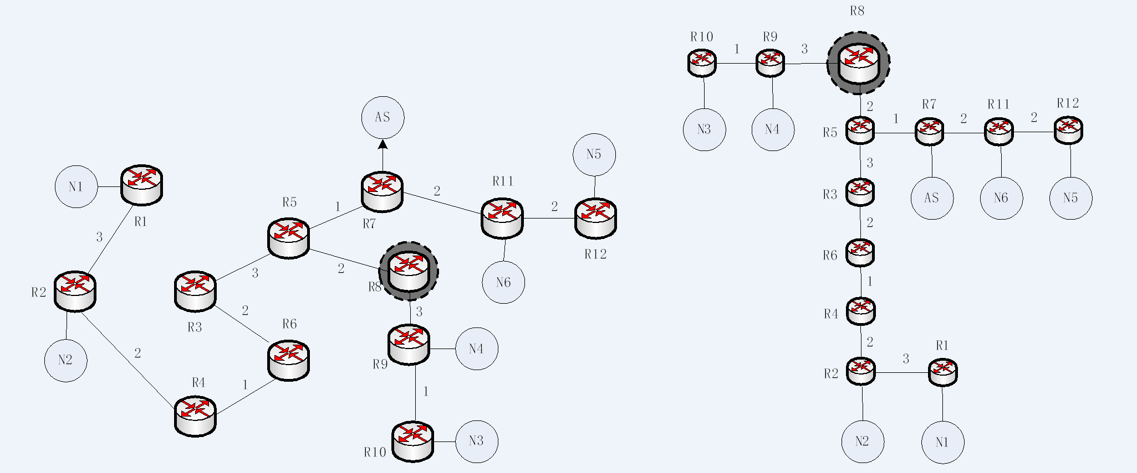
4.9 最短路径优先协议OSPF
OSPF协议的执行过程
根据最小开销计算方法得出的最短路
使用hello分组来保持与邻居的连接
以R8为根的最短路径树
Notes:
OSPF(Open Shortest Path First开放式最短路径优先）是一个内部网关协议(Interior Gateway Protocol，简称IGP），用于在单一自治系统（autonomous system,AS）内决策路由。是对链路状态路由协议的一种实现，隶属内部网关协议（IGP），故运作于自治系统内部。著名的迪克斯加算法(Dijkstra)被用来计算最短路径树。
在链路状态发生变化时，用泛洪法向所有路由器发送该信息（RIP仅向相邻路由器通报）

Slide 46
4.10 互联网控制报文协议ICMP
IP 无连接，不可靠，没有差错控制，使用ICMP协议，工作在网络层
源主机的IP模块，需要控制机制对分组了解
报告差错
线路故障
IP首部损坏
目的网络不可达(PING程序)
超过TTL时间（TTL=0）
路由器拥塞（扔掉优先级低的）
保证TCP/IP可靠性
报文类型 | 种类
差错报告 | 目的站不可达
 | 数据报超时
 | 数据报参数错
 | 源站抑制
 | 路由重定向
查询报文 | 时间戳请求与应答
 | 回应请求与应答
 | 地址掩码请求与应答
 | 路由器查询与通告

Slide 47
4.10 ARP地址解析协议
ARP（Address Resolution Protocol）：
从已知IP地址解析对应的物理地址/硬件地址（MAC）的映射关系过程（正向地址解析
RARP （Reverse Address Resolution Protocol）：
从已知的物理地址/硬件地址解析对应的IP地址（反向地址解析协议）
解析过程：使用ARP请求分组、应答分组

Slide 48
4.10 ARP地址解析协议
ARP（Address Resolution Protocol）：
从已知IP地址解析对应的物理地址/硬件地址（MAC）的映射关系过程（正向地址解析
RARP （Reverse Address Resolution Protocol）：
从已知的物理地址/硬件地址解析对应的IP地址（反向地址解析协议）
解析过程：使用ARP请求分组、应答分组
Notes:
ARP解析过程： 如果A主机要对B主机进行数据传输的话
1） A主机先会查看自己的ARP高速缓存中是否有B主机的MAC地址记录。
2） 如果A主机的高速缓存中有B主机的记录，则直接通过这个MAC地址进行数据的传输。
3）如果A主机的高速缓存中没有B主机的记录，则会向局域网的所有主机广播一个ARP请求，寻找B主机 的MAC地址。
4） 当B主机收到A主机广播的ARP请求后，就会直接给A主机回复一个ARP数据包。
5） 当A主机收到B主机发送过来的请求后，将B的MAC地址写入高速缓存中，然后通过该MAC地址，A主机向B主机进行数据的传输。

Slide 49
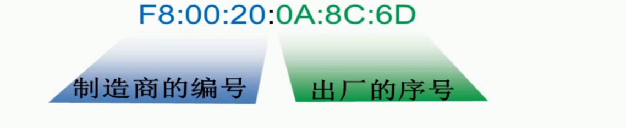
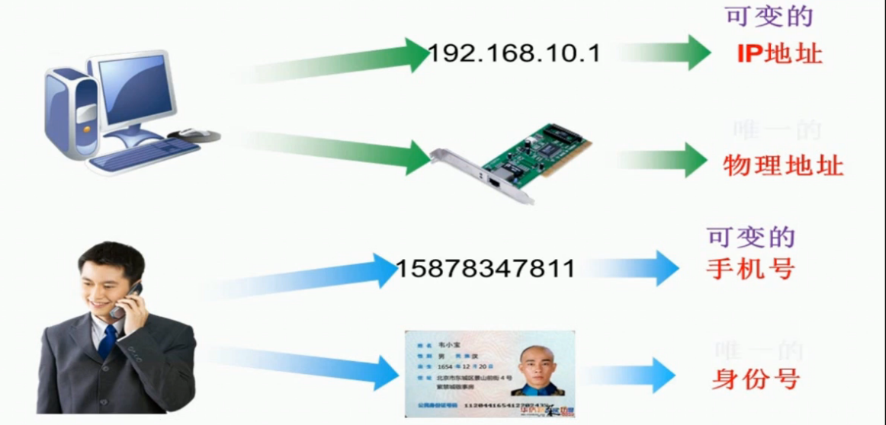
4.10 地址解析协议ARP
网卡物理地址存储器中存储单元对应实际地址称：物理地址/MAC地址
共64位，由十六进制表示

Slide 50

4.4 IPv6地址格式
一、冒分十六进制表示法
21DA::2AA:F:FE08:9C5A

Slide 51

4.4 IPv6地址格式
二、0位压缩表示法
21DA:0000:0000:0000:02AA:000F:FE08:9C5A
→ 21DA::2AA:F:FE08:9C5A
需要注意两个问题：
① 在使用零压缩法时，不能将一个位段的有效0压缩掉。例如，不能将FF02:30:0:0:0:0:0:5简写为FF2:3::5，而应该简写为FF02:30::5。
② 冒号在一个地址中只能出现一次。
21DA::2AA:F::FE08:9C5A

Slide 52
5. 数据链路层

Slide 53
5.2 单帧停止等待协议
2．单帧停止等待协议效率分析
帧传输总延时t_{T} ：
t_{T} = t_{p}+t_{f}+t_{pr}+t_{a}+t_{p}+t_{pr} = 2t_{p}+2t_{pr}+t_{f} +t_{a}
t_{T} ≈t_{f}+2t_{p}
帧传输效率U：
U=t_{f} /( t_{f}+2t_{p})
假设α = 传播延时/发送延时（ t_{p} / t_{f}）
U=1/(1+2α)
Notes:
理想状态下帧传输总延时，
理想状态：数据帧从发送方正确传输到接收方，接收方接收之后，返回确认帧，确认帧也正确传送到发送方，在这次传输中，没有出现错误的情况。
传播延时：数据电信号经过传输介质传播到接收方，传输介质一定，与传输距离成正比
发送延时：传输延时，发送端发送数据所需要时间，发送速率一定，与帧长度成正比，发送速率，就是常说的数据率，和编码、调制方式相关，比如wifi，600Mbps
处理延时：接收端收到数据帧，检查帧头地址，校验位，确定帧时发送给自己，并且正确
处理延时很短，确认帧发送延时很短，因此二者忽略
Stop and wait直接收到alpha影响

Slide 54
5.2 单帧停止等待协议
2．单帧停止等待协议效率举例
电缆传输，速度为2*10⁸m/s
发送方、接收方之间电缆长度1000m
传播延时 t_{p} = 1000/ 2*10⁸m = 5*10⁻⁶s
发送端发送速率10Mbps
数据帧长1000位
传输延时 t_{f} = 100/10*10⁶ = 1*10⁻⁴
帧传输效率U：
U=t_{f} /( t_{f}+2t_{p}) = 91%
传播延时一定
数据帧越长，传输效率越高
连续发送多个帧，效率增加
Notes:
传播延时一定，数据帧越长，传输效率越高

Slide 55
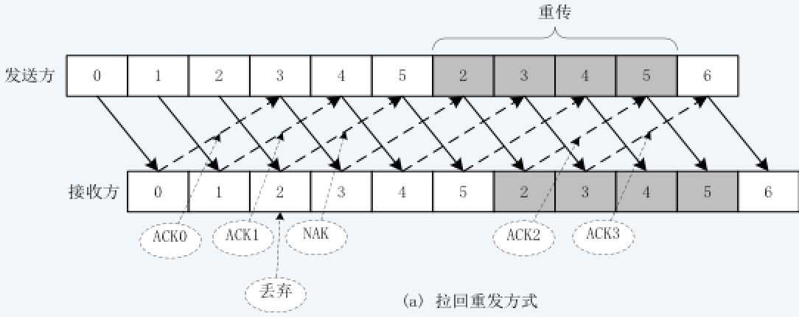
5.3 连续发送ARQ协议
发送方连续向接收方发送数据帧，接收方对收到的数据帧进行校验后，向发送方返回相应的应答帧。连续ARQ协议效率分析？
Notes:
Automatic Repeat-reQuest

Slide 56
5.4 滑动窗口协议
3． 发送序号与发送窗口最大值关系 （n=3, 发送序号用3比特编码）
假设Ws=8；发送方发送完0-7（8个）帧，因发送窗口填满，发送暂停；接收方对每个数据帧发送确认帧。
第一种情况：所有确认帧都正确到达发送方，接着又发送8个新的数据帧，其编号也是0-7。
第二种情况：所有确认帧全部丢失，发送方要重发8个旧数据帧，其编号仍为0-7。
问题：接收方无法判定新旧数据帧（即Ws=8不行）。
结论：若接收窗口Wr=1，则发送窗口的大小Ws≤2 ^{n}-1时，ARQ协议才能正确运行

Slide 57
5.5 以太网Ethernet基本工作原理
1． 以太网数据传输特点
载波侦听多路访问/冲突检测（CSMA/CD）技术
先听后发；
边听边发；
冲突停止；
延迟重发。
CSMA/CD工作特点

Slide 58
冲突窗口
冲突窗口概念
Notes:
由于载波侦听不能完全消除冲突，有一种极端的情况是结点A向结点B发送了数据，在数据信号正好快要到达B时，B也向A发送了数据，此时冲突发生。等到信号传到A时，已经过两倍的传播延迟2τ，其中τ=D/V，D为总线最大长度，V是传播速度。如果超过2τ还没检测到冲突，则能肯定该结点取得了总线访问权。因此人们将2D/V定义为冲突窗口（collision window）。

Slide 59
5.5 差错控制：循环冗余检测 (CRC)
发送方：
计算多项式f(x)· x^{k} (二进制乘法，左移k位)
f(x)：发送比特串的多项式
k：生成多项式G的最高幂n值，如G=10111，则k=4
将f(x)·x^{k}除以 (模2) 多项式G(x)
f(x)· x^{k}/G(x) = Q(x)+R(x)/G(x)，得到R(x)为余数多项式
将f(x)·x^{k}+R(x)作为整体，发送到接收方
D= f(x): 要发送的数据（d位）
R=R(x) : CRC校验（r位）
DR（d+r位）

Slide 60
5.5 差错控制：循环冗余检测 (CRC)
2．CRC检错例子
（1）发送数据位1010001（7bit）
（2）生成多项式为10111（最高次幂n=4，k=4）
（3）将发送数据乘以2⁴（左移4位），得到乘积：10100010000
（4）将乘积用生成多项式去除（模2计算），求得余数：1101
（5）将余数比特流附加到发送数据尾部，得到：
（6）若传输过程没有差错，接收方收到的数据比特流（带有CRC码）一定能被相同生成多项式整除。

Slide 61
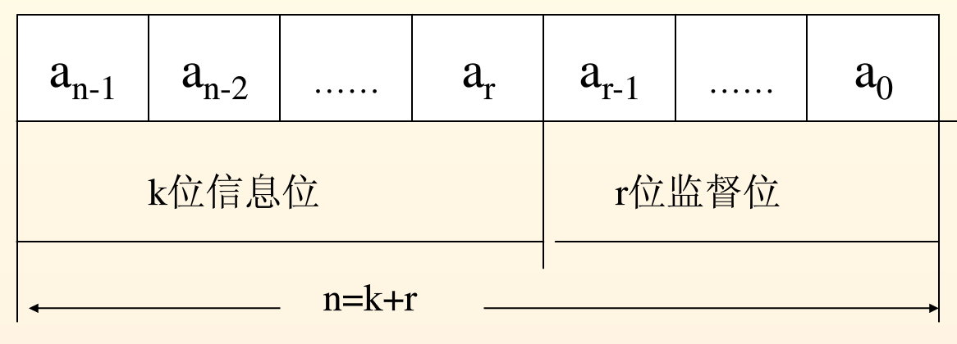
主要的差错纠正技术
海明码
又称汉明码，电信领域中的线性调试码
利用了奇偶校验位的概念，通过在数据位后面增加一些比特，可以验证数据的有效性。
利用 一个以上 的校验位，不仅可以验证数据是否有效，还能在数据出错的情况下指明错误位置
为了检测d比特错误，需要海明距离为d+1
为了纠正d比特错误，需要海明距离为2d+1
码字 n(bit) = k+r，
k: 信息位
r: 冗余位

